Slide 1
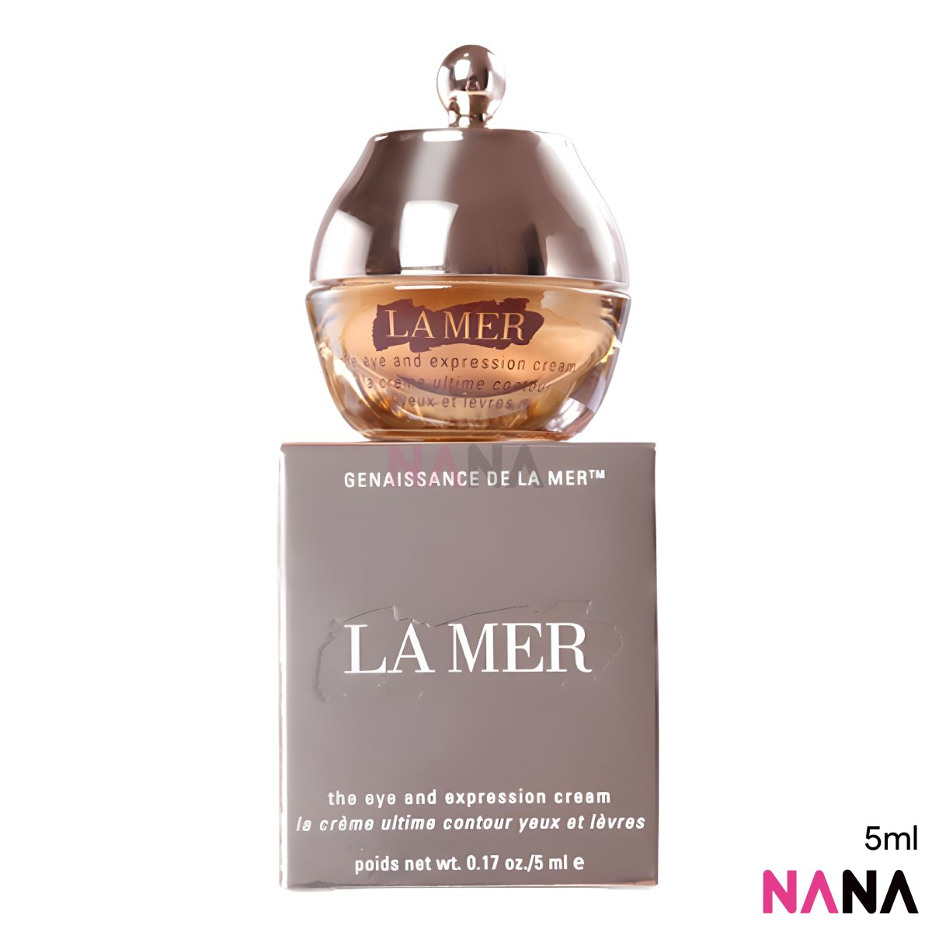
新品 Newsfeed 介紹
Week of 07/09
🔥 中熱度
6
鎏金煥膚全效修復眼霜 5ml
H5859001（undefined）
H5859001_S_ST5667
🔗 按 SKU 開啟 HKTVmall 產品頁
售價（估）
7月 GMV
7月銷量
$435
$1,305
3 件
💡 建議 Newsfeed 角度
• La Mer 官方新眼霜廣告 4,171,482 views（6個月前），頂級護膚品牌話題度極高
• 5ml 體驗裝門檻低：$435 試到貴婦級眼霜，啱做新客引流/升級轉化
• 「第一支 La Mer」內容 angle：貴婦眼霜點揀、按摩手法教學類內容
📦 HKTVmall 產品圖（參考）
📢 La Mer官方「The NEW Rejuvenating Eye Cream 全新精華修復眼霜」廣告4,171,482次（6個月前）＋官方How-To教學——新品眼霜全球主打
📺 https://www.youtube.com/watch?v=bLryRYL8NzY
Newsfeed Hot Items Dashboard ｜ fificheck.github.io/newsfeed-hot-items-dashboard ｜ 週一自動更新

